Slide 1
نقش کوردیناتور
در اهدای عضو
ارائه دهنده:
سیاوش غلامی

Slide 2

مقدمه
پیشرفت های علمی، تکنیکی و سازمانی در پیوند، آن را به یک عمل روزمره تبدیل کرده است؛ که به بیماران بیشتری اجازه می دهد تا با استفاده از این روش درمانی درمان شوند.
برای بیمارانی که از نارسایی شدید اعضای حیاتی بدن، رنج می برند، پیوند بهترین و در برخی موارد تنها گزینه نجات است؛ که البته در گرو وجود عضو پیوندی می باشد.

Slide 3
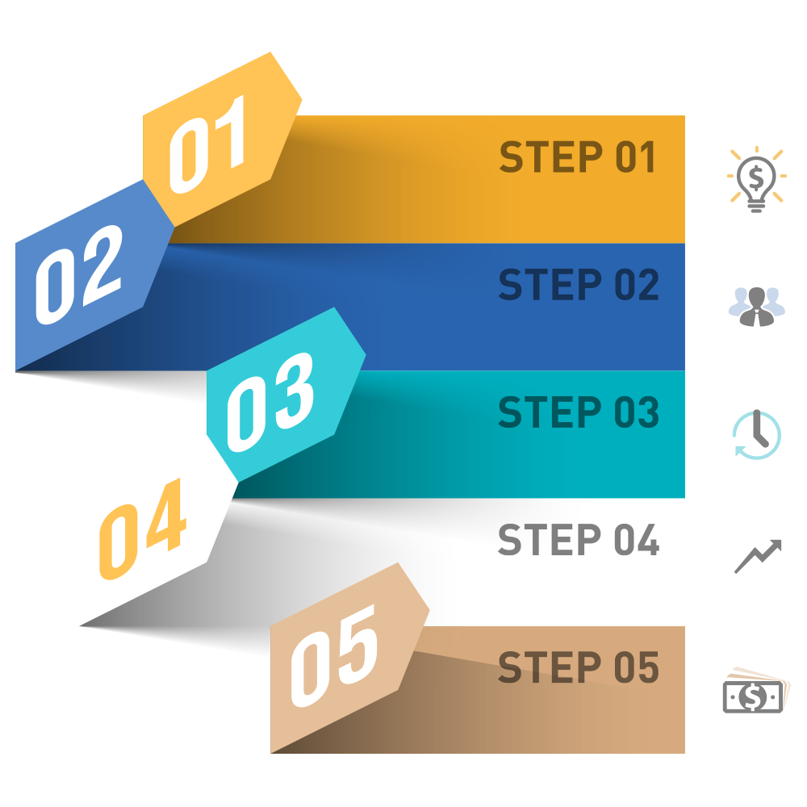
شناسایی
پیوند اعضا
معاینه و تشخیص
انتقال اعضا
تعیین مناسب بودن
فرایند اهدا و پیوند عضو
برداشت اعضا
تأیید مرگ مغزی
انتقال کاداور
مراقبت
اخذ رضایت
تخصیص اعضا

Slide 4

تیم ها
پرسنل واحد
کوردیناتورها
تیم تأیید مرگ مغزی
تیم مراقبت
پرسنل ICU
تیم برداشت کننده
پرسنل آزمایشگاه
پرسنل اتاق عمل
مشاورین

Slide 5

COORDINATOR
شرح وظایف کوردیناتور اهدای عضو
نظارت بر تحویل جسد
هماهنگی های پزشکی قانونی و اتاق تشریح
در صورت نیاز
شرکت در مراسم ختم
معاینه و تشخیص مرگ مغزی
تشخیص قابلیت اهدای عضو
هماهنگی برای تأیید مرگ مغزی
اخذ رضایت از خانواده
هماهنگی برای تخصیص عضو
هماهنگی انتقال کاداور
مراقبت از اعضا
فیکس شدن بر بالین فرد مرگ مغزی
هماهنگی های بخش مراقبت ویژه OPU
هماهنگی های اتاق عمل و تیم های برداشت
هماهنگی های برداشت عضو
هماهنگی های انتقال اعضا

Slide 6
صفات و مهارتهای یک کوردیناتور ایده آل
انگیزه، فداکاری و ظرفیت کاری
خلاقیت
اشتیاق و ظرفیت انتقال
آن
مدیریت بحران
ظرفیت پاسخگویی
دانش
مدیریت
در دسترس بودن
تبحر در مهارتهای ارتباطی
تبحر در قانع کردن دیگران
همدلی

Slide 7

1- کوردیناتور اهدای عضو
2- کوردیناتور پیوند
3- کوردیناتور پس از پیوند
انواع کوردیناتور

Slide 8

نقش کوردیناتور اهدای عضو
کوردیناتور اهدای عضو، یک هماهنگ کننده و مدیر سیستماتیک برای رفع مشکل کمبود عضو پیوندی است که هدف اصلی وی، ارائه کلیه خدمات لازم مربوط به اهدای عضو از جسد و رساندن اعضا و بافت ها به بیماران نیازمند است.

Slide 9

وظایف کوردیناتور اهدای عضو
مسئولیت های بالینی
پژوهش
آموزش
مراقبت

Slide 10
Donor COORDINATOR
مسئولیت های بالینی
شناسایی، معاینه و تشخیص
هماهنگی های مورد نیاز برای تأیید مرگ مغزی
تعیین اعضای قابل اهدا و مراقبت از اعضا
اخذ رضایت از خانواده
هنماهنگی های لازم برای برداشت و انتقال اعضا و نسوج

Slide 11

چه زمانی تماس بگیرم؟
زمانی که یک بیمار ونتیله، دارای آسیب شدید مغزی باشد (ترما، استروک و ...)
زمانی که یک بیمار ونتیله، دو یا چند رفلکس را از دست می دهد
قبل از هرگونه مصاحبه با خانواده در مورد وضعیت وخیم بیمارش
زمانی که خانواده در مورد اهدای عضو سؤال می پرسد

Slide 12

بعد از تماس شما چه اتفاقی می افتد؟
- در مورد یک اهداکننده باقوه (تحت ونتیلاسیون و بدون هیچ گونه رفلکسی) یک هماهنگ کننده از واحد اهدای عضو برای بررسی فرد مشکوک به مرگ مغزی به بیمارستان مبدأ می آید
- زمانی که بیمار، از نظر بالینی قابلیت اهدا دارد و مرگ مغزی وی تأیید شد، صحبت در مورد ارائه ی خبر بد و درخواست اهدای عضو، با خانواده شروع می شود

Slide 13

انتخاب اهداکننده
  مهمترین نکات تطابق بافتی:
  تطابق گروه خونی ABO اهداکننده و گیرنده را می توان به صورت زیر طبقه بندی کرد:
  یکسان (به عنوان مثال گروه خونی A به A) که بهترین بقا را دارد.
  سازگار (به عنوان مثال O به A) که بقای پیوند قابل قبول دارد.
  ناسازگار (مثلاً A به O) فقط در موارد استثنایی نارسایی حاد کبدی با در دسترس نبودن اهداکننده همسان؛ که بقای پیوند ضعیف است.
  حذف هپاتیت ویروسی یا سابقه اختلال عملکرد کبدی
  گرفتن تاریخچه و معاینه فیزیکی و تصویربرداری دقیق از کبد اهداکننده

Slide 14
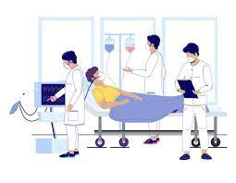
مراقبت
Hypertension → Hypotension
Excessive Urinary Output
Impaired Gas Exchange
Electrolyte Imbalances
Hypothermia

Slide 15

میزان شیوع تغییرات پاتوفیزیولوژیک به دنبال مرگ مغزی
- Hypotension 81%
- Diabetes Insipidus 65%
- DIC 28%
- Cardiac arrhythmias 25%
- Pulmonary edema 18%
- Metabolic acidosis 11%
Physiologic changes During Brain Stem Death – Lessons for Management of the Organ Donor.
The Journal of Heart & Lung Transplantation Sept 2004 (suppl)

Slide 16
پژوهش
شامل مطالعاتی برای بهبود کیفیت اعضا، پروتکل های تجربی مختلف برای اهداکنندگان مرگ قلبی، و نحوه افزایش تعداد اهداکنندگان

Slide 17
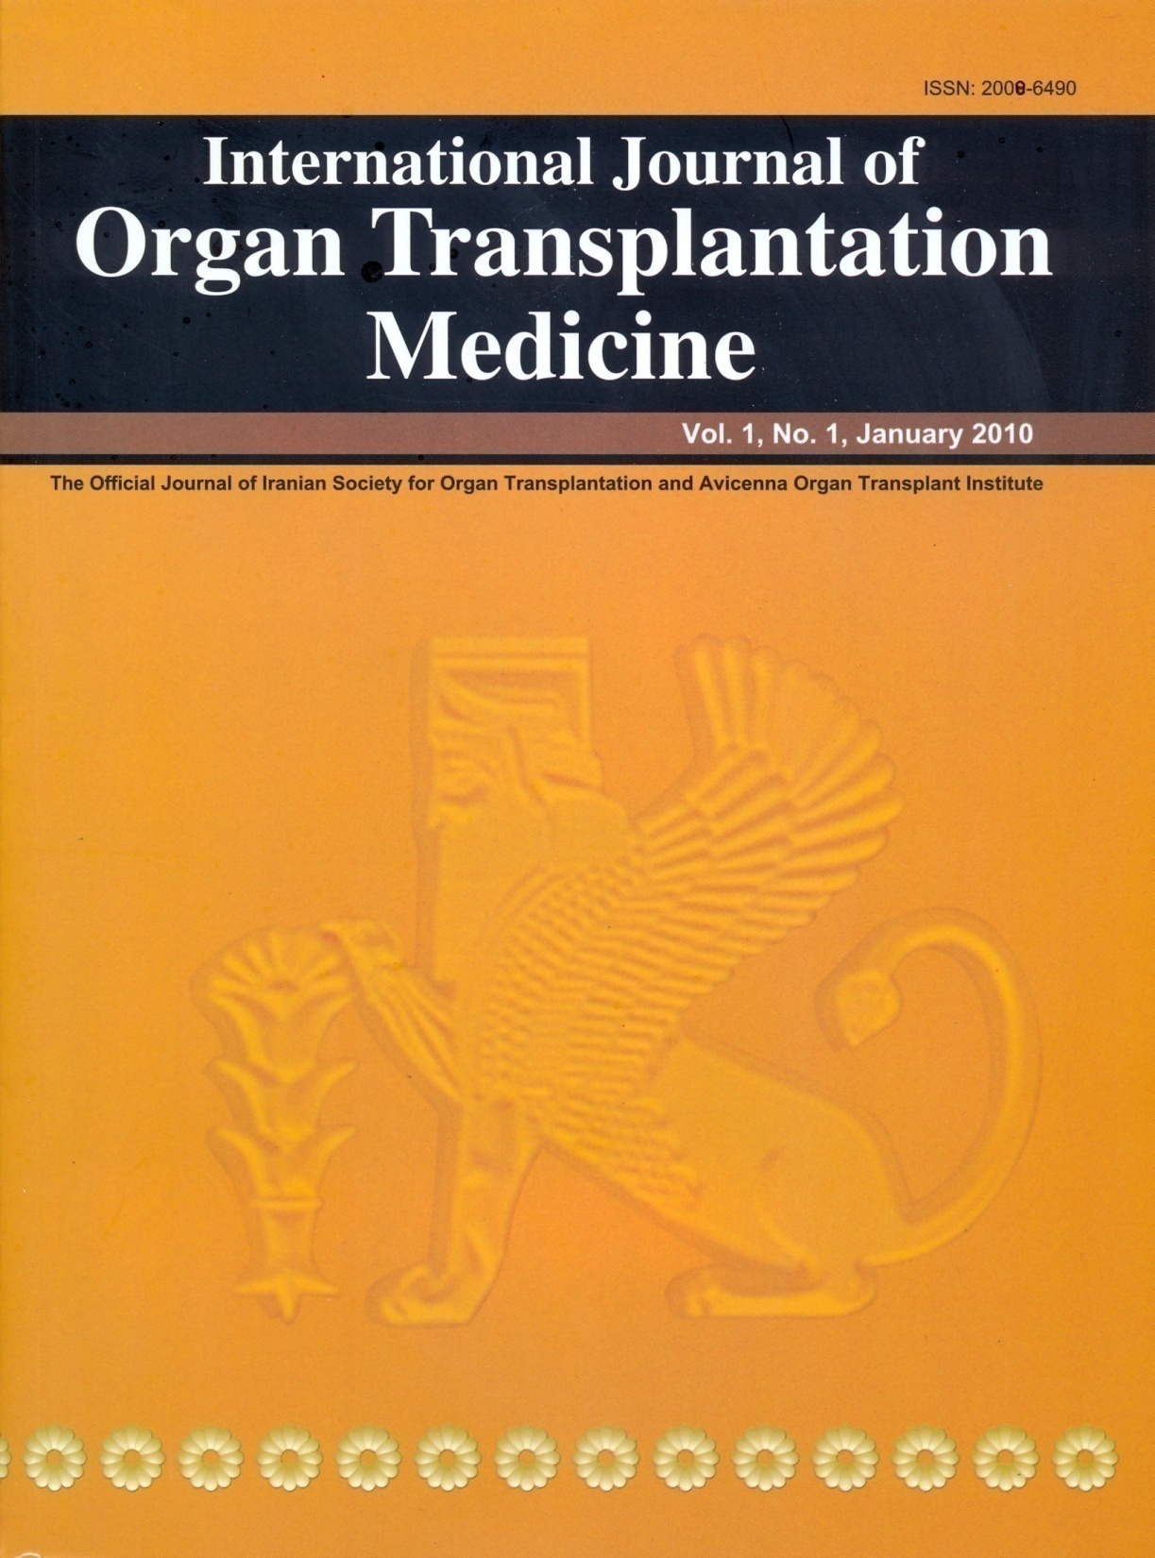

Slide 18
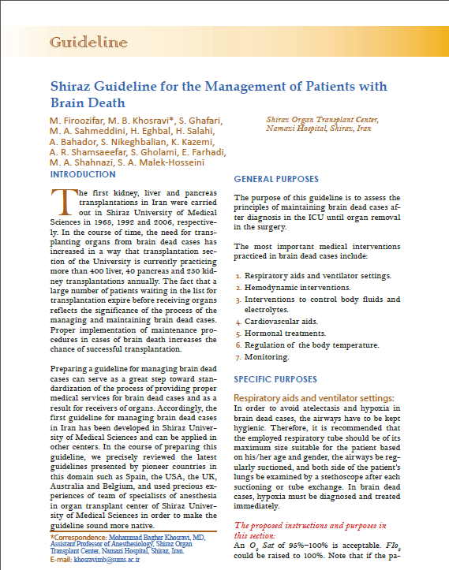
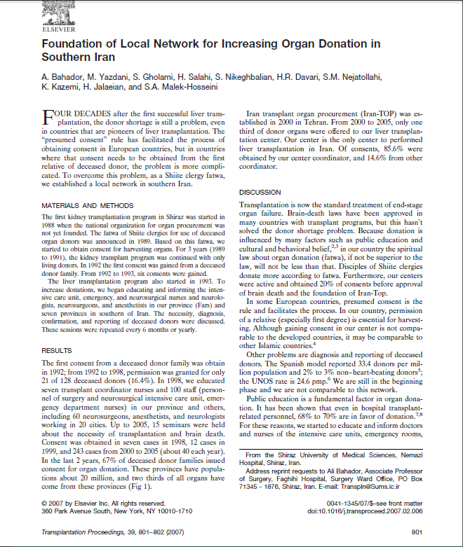
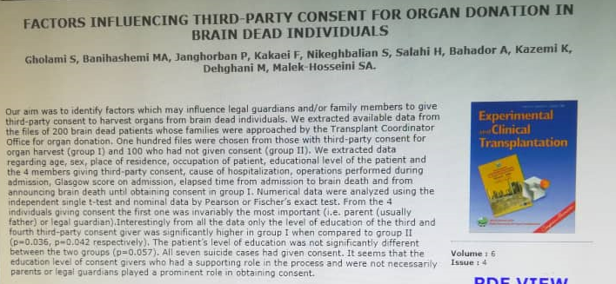

Slide 19
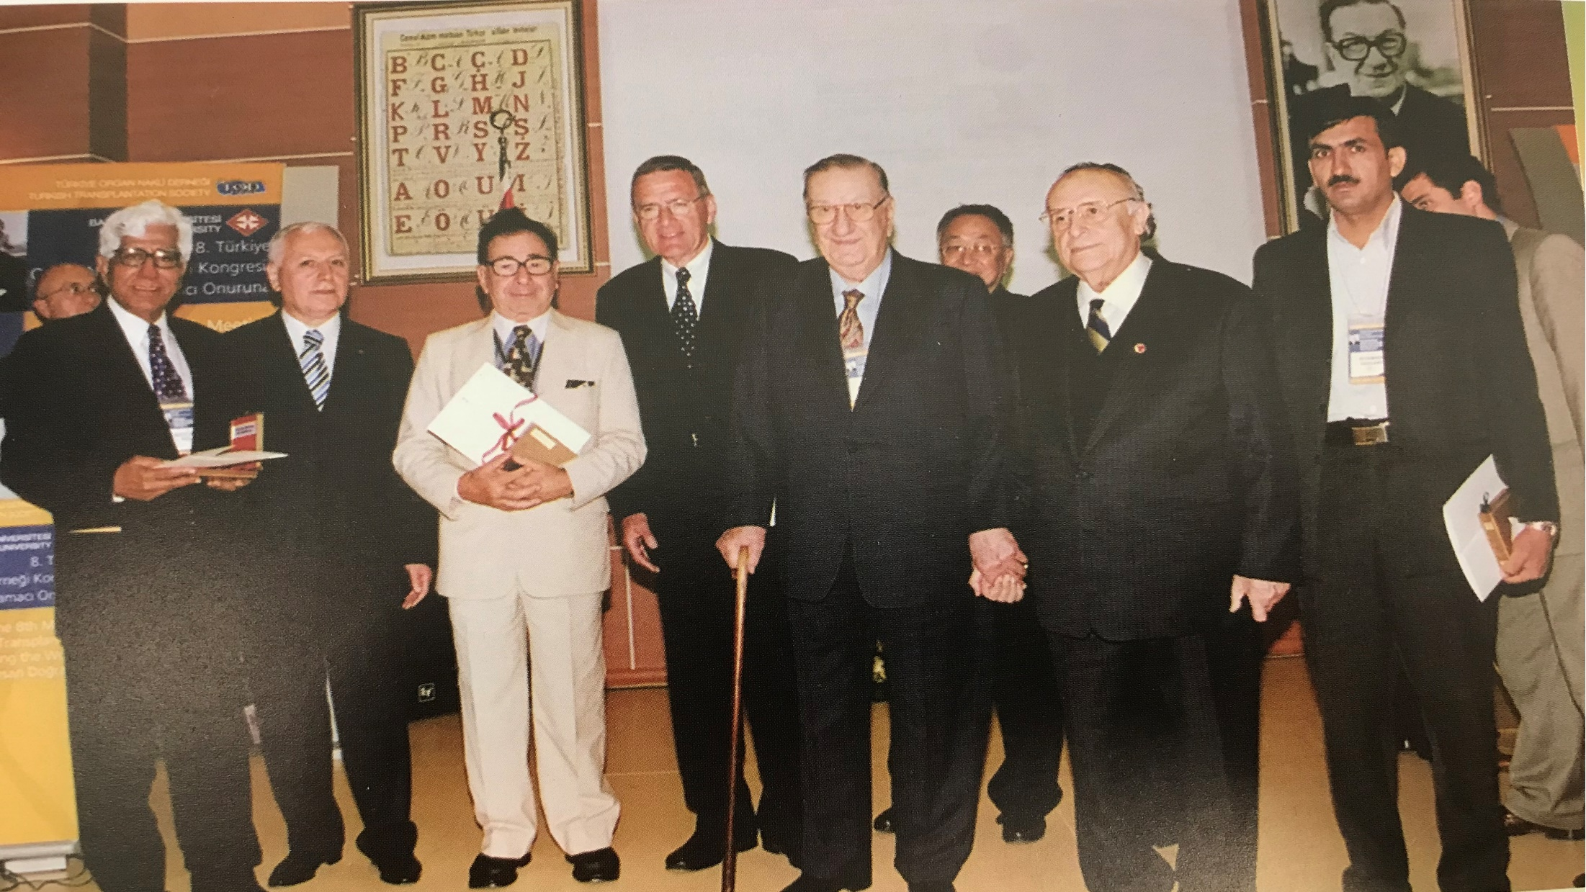

Slide 20
آموزش
آموزش مستمر پرسنل مرتبط بیمارستان ها.
این امر با برگزاری دوره های تخصصی در زمینه اهدای اعضا و نسوج به منظور افزایش میزان اهدا کننده برای رفع کمبود اهداکنندگان عضو انجام می شود.

Slide 21



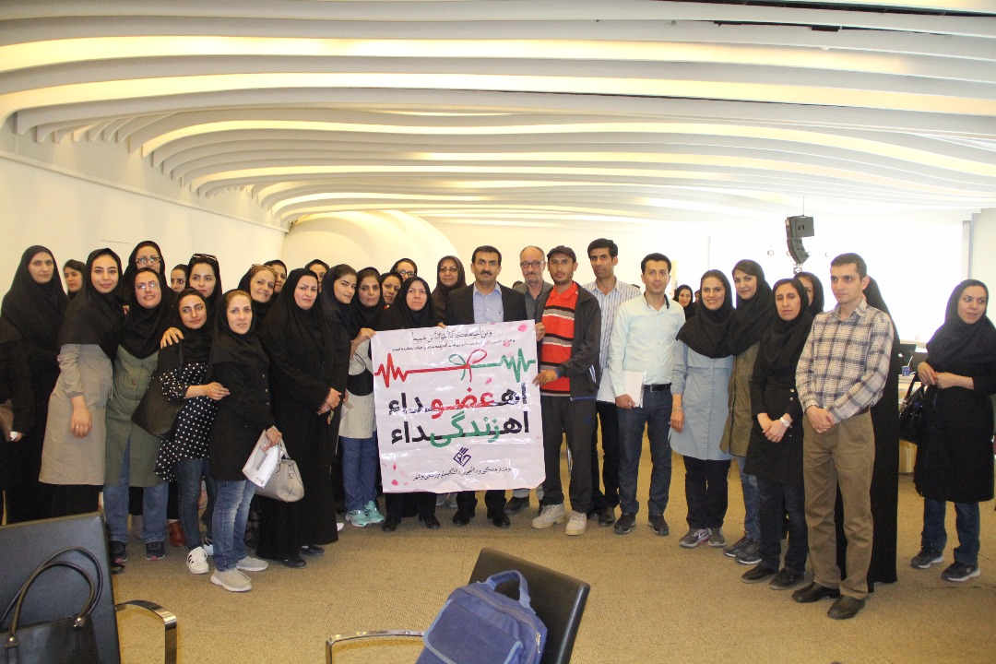

Slide 22
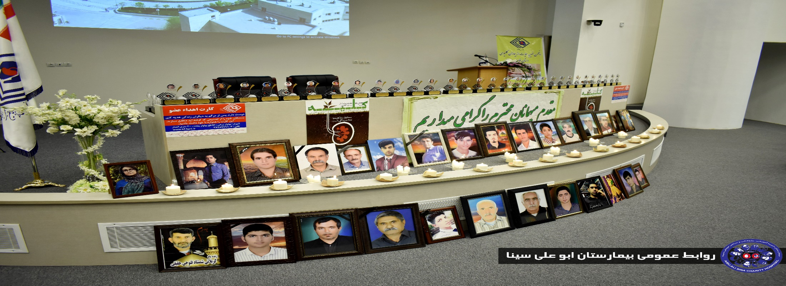
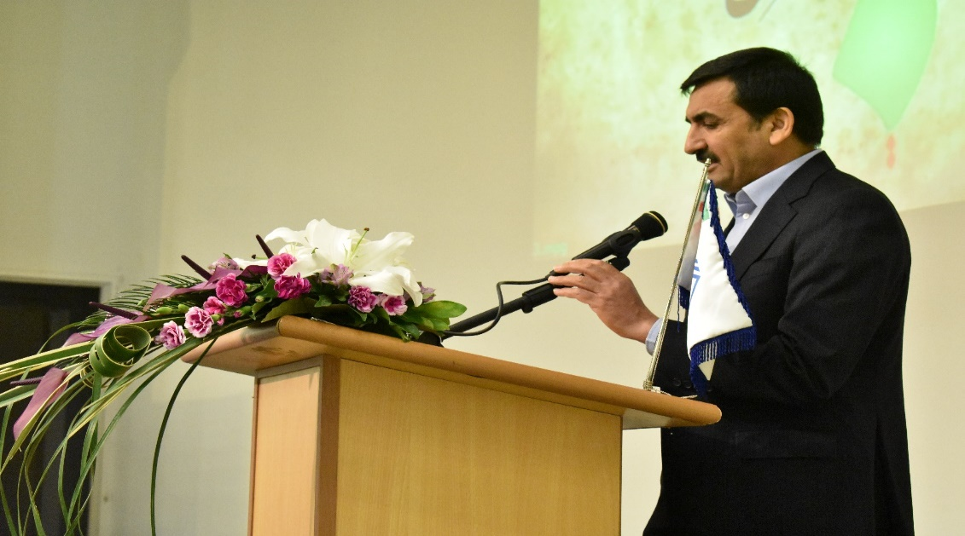
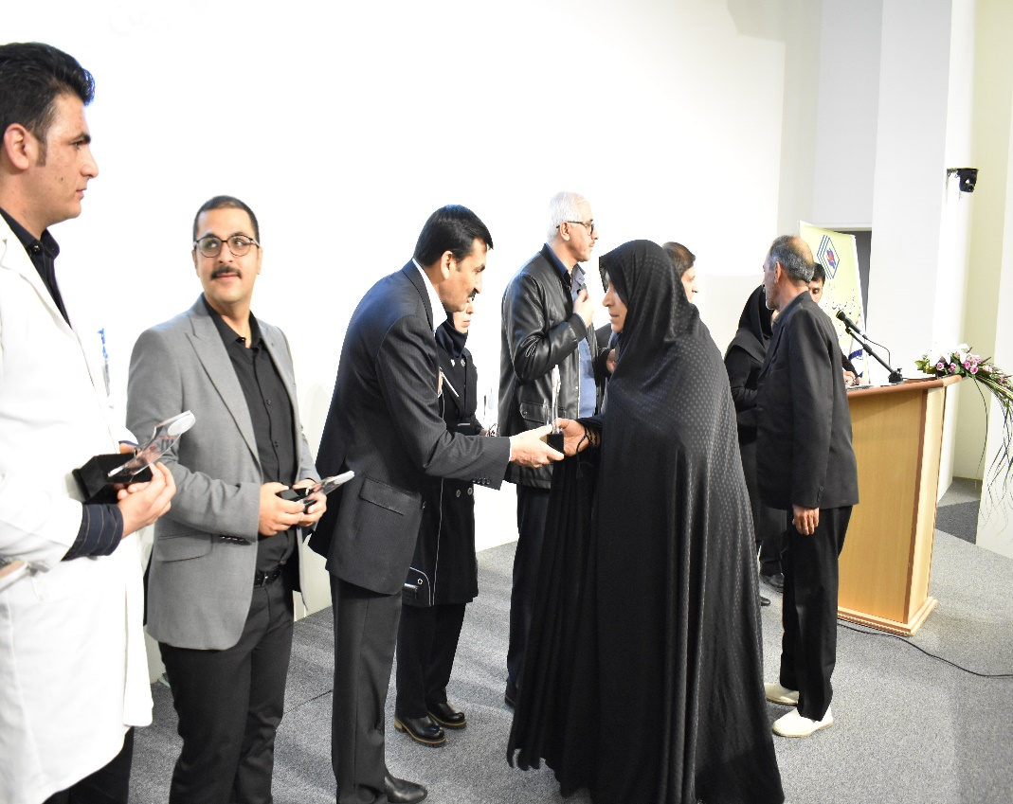

Slide 23
مدیریت و هدایت
مسئولیت مدیریت و هماهنگی تمام مراحل اهدای عضو با هدف تعالی فرایند فراهم آوری اعضای پیوندی

Slide 24
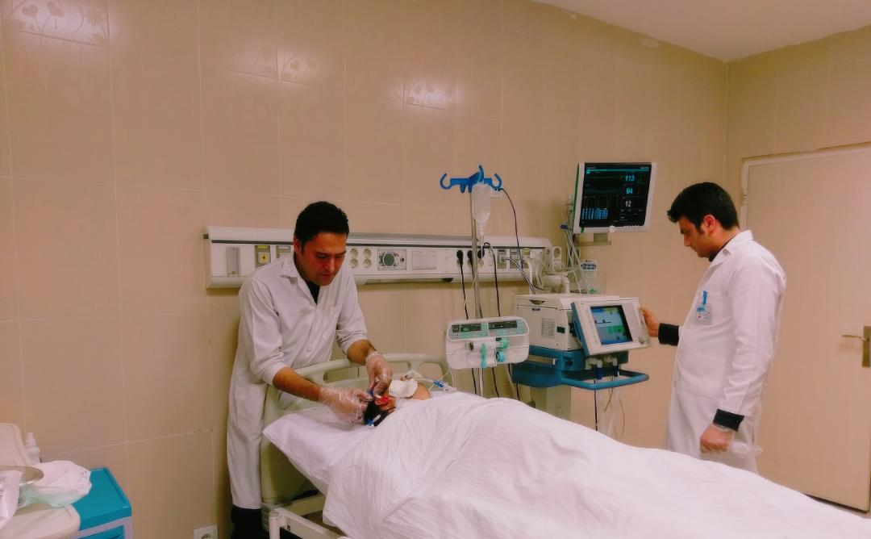

Slide 25
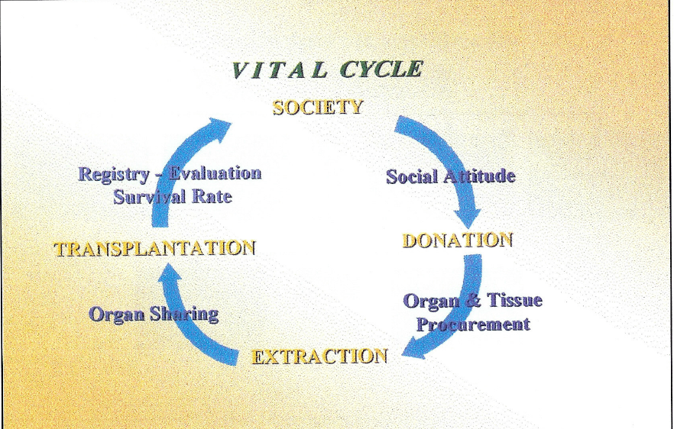

Slide 26
سؤالات
کوردیناتور پست ترنسپلنت تا چه زمانی بیمار را فالو میکند؟
آیا شما برای خانواده گیرنده کلاس های آموزشی هم دارید؟
بعد از پیوند تا چه مدت بیمار بستری و چه مدت در شیراز باید بماند؟
میزان بقای کیس های ترنسپلنت شده چقدر است؟
آیا اطلاعیه فروش کبد که روی در و دیوار می زنند صحت دارد؟
با توجه به پیشرفت پیوند کبد، زمان انتظار بیماران نیازمند به پیوند در لیست انتظار، چقدر است؟
سلامتی بیمار پیوند شده، چقدر در گرو فعالیت های کوردیناتور اهدا می باشد؟
در خصوص اهمیت صحت آزمایشات توضیح دهید؟ و همچنین در خصوص اهمیت انتخاب گیرنده مناسب توضیح دهید؟

Slide 27

به امید روزی که:
هیچ عضو قابل استفاده ای از افراد مرگ مغزی به زیر خاک نرود و تمامی بیماران نیازمند اعضا،پیوند شده و به حق مسلم خود که همانا حیات است نائل آیند.

Slide 28
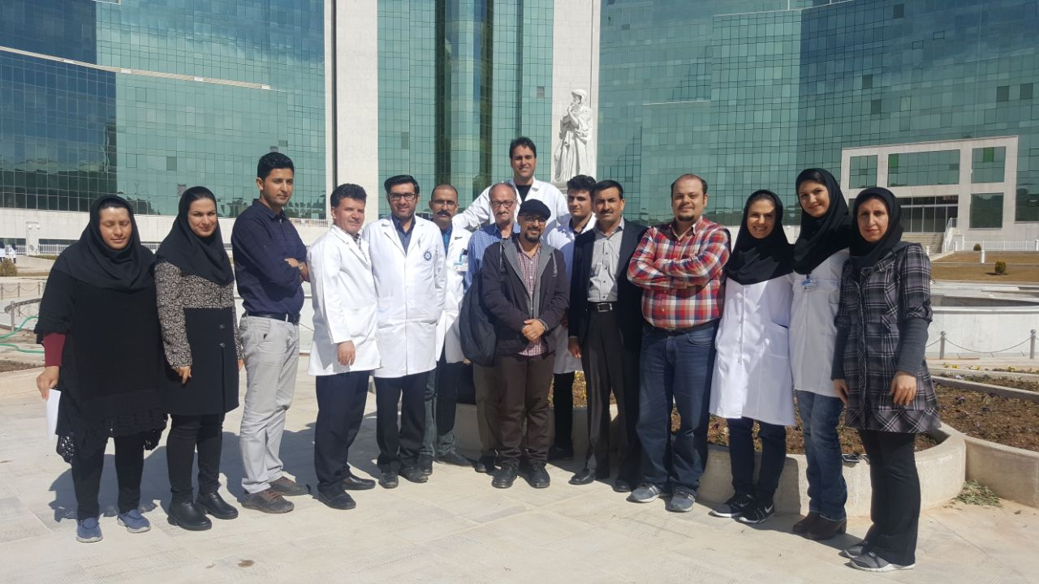

Slide 29


Slide 30




Slide 31


سپاس
از توجه شایسته شما
newiross@ehdacenter.ir
ایمیل:
تلفن:09226015074

